Slide 1



스튜디오 (STUDIO)

Slide 2
STUDIO 개요
본 Studio 구성은 가장 Simple한 장치로 효율적이고, 가성비 좋은
시스템을 구축하고자 한 것입니다.
전자칠판과 Studio 구성품과의 세트 구성으로
첫째, 동영상 컨텐츠 제작
둘째, 실시간 원격교육 및 원격 화상회의
셋째, 개인방송-실시간 스트리밍(유투브, 밴드라이브등)
넷째, 화면녹화(동영상 메뉴얼 제작)

Slide 3
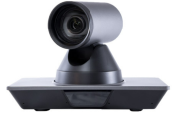
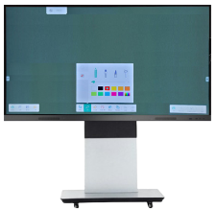



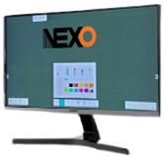





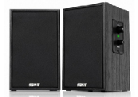







STUDIO 기본구성
PTZ 4k카메라
전자칠판 65”, 75”, 86”
HDMI 분배기
캡쳐보드
보조모니터 24”
노트북
USB HUB
사운드믹서
스피커
무선PIN MIC
3.5mm AUX 케이블
USB 3.0
HDMI 2.0 케이블
220V 파워
PIN마이크수신기
터치 케이블
XLR 케이블

Slide 4


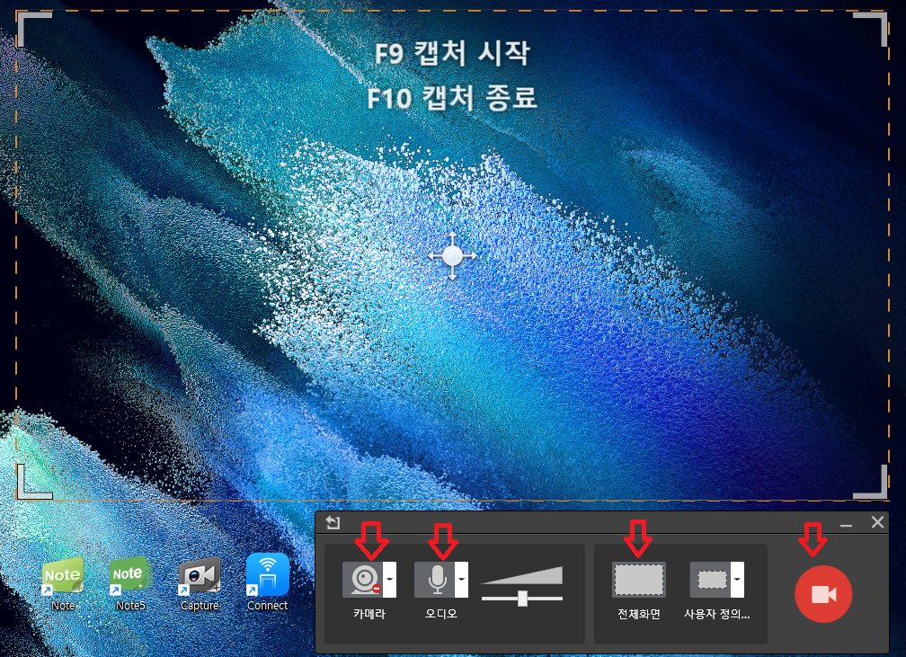
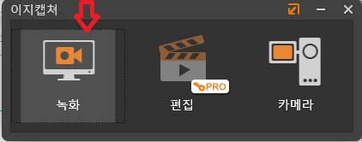
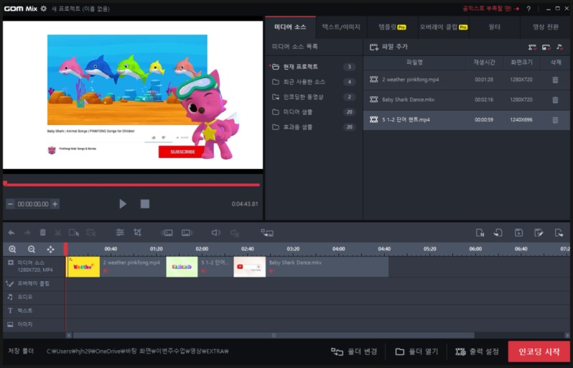


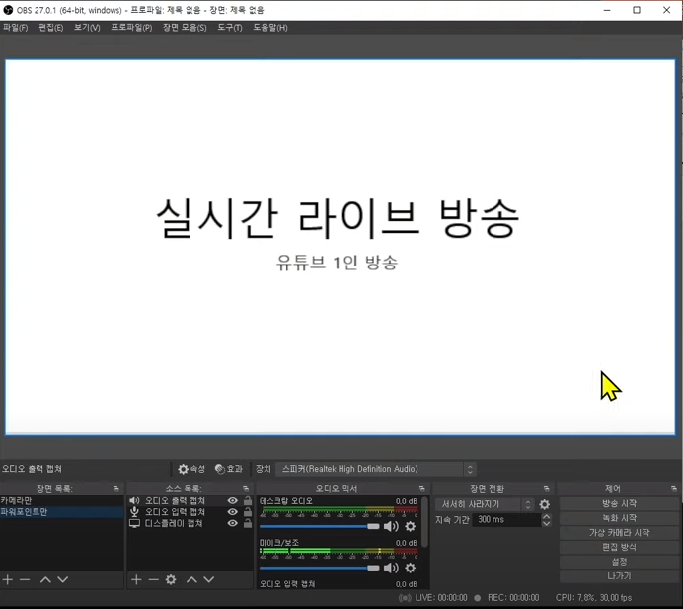
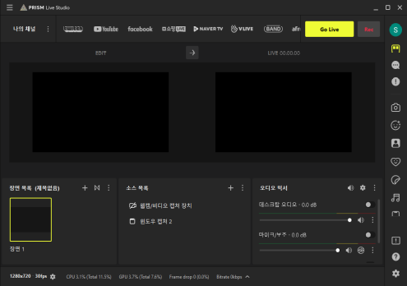



녹화/편집/라이브방송
녹화
녹화를 통해 수업 영상을 저장 및 컨텐츠 제작
녹화프로그램을 사용하여 수업내용 및 강사의 모습 녹화가능
편집
녹화된 내용을 자르기,붙이기 기능으로
편집 or 저장 가능
실시간라이브 방송
프리즘,OBS프로그램 을 활용해 실시간 스트리밍
(유튜브,밴드라이브,페이스북등)
실시간으로 학생들과 소통 or 공유가능

Slide 5
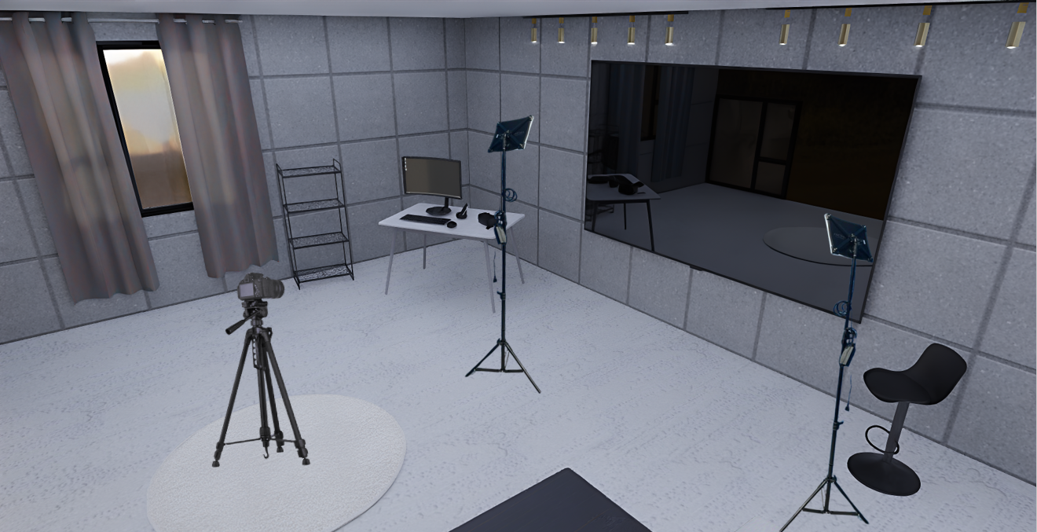
스튜디오 구성
제품구성
개인 스튜디오 구성
1. CVTe 전자칠판 벽걸이형
2. 캠코더 / PTZ / 삼각대
3. 삼성 노트북 / 데스크탑
4. BM21 / 핀마이크
5. 암막커텐
6. 스텐드 조명
7. 방음벽
5
2
3
4
1
6
1

Slide 6
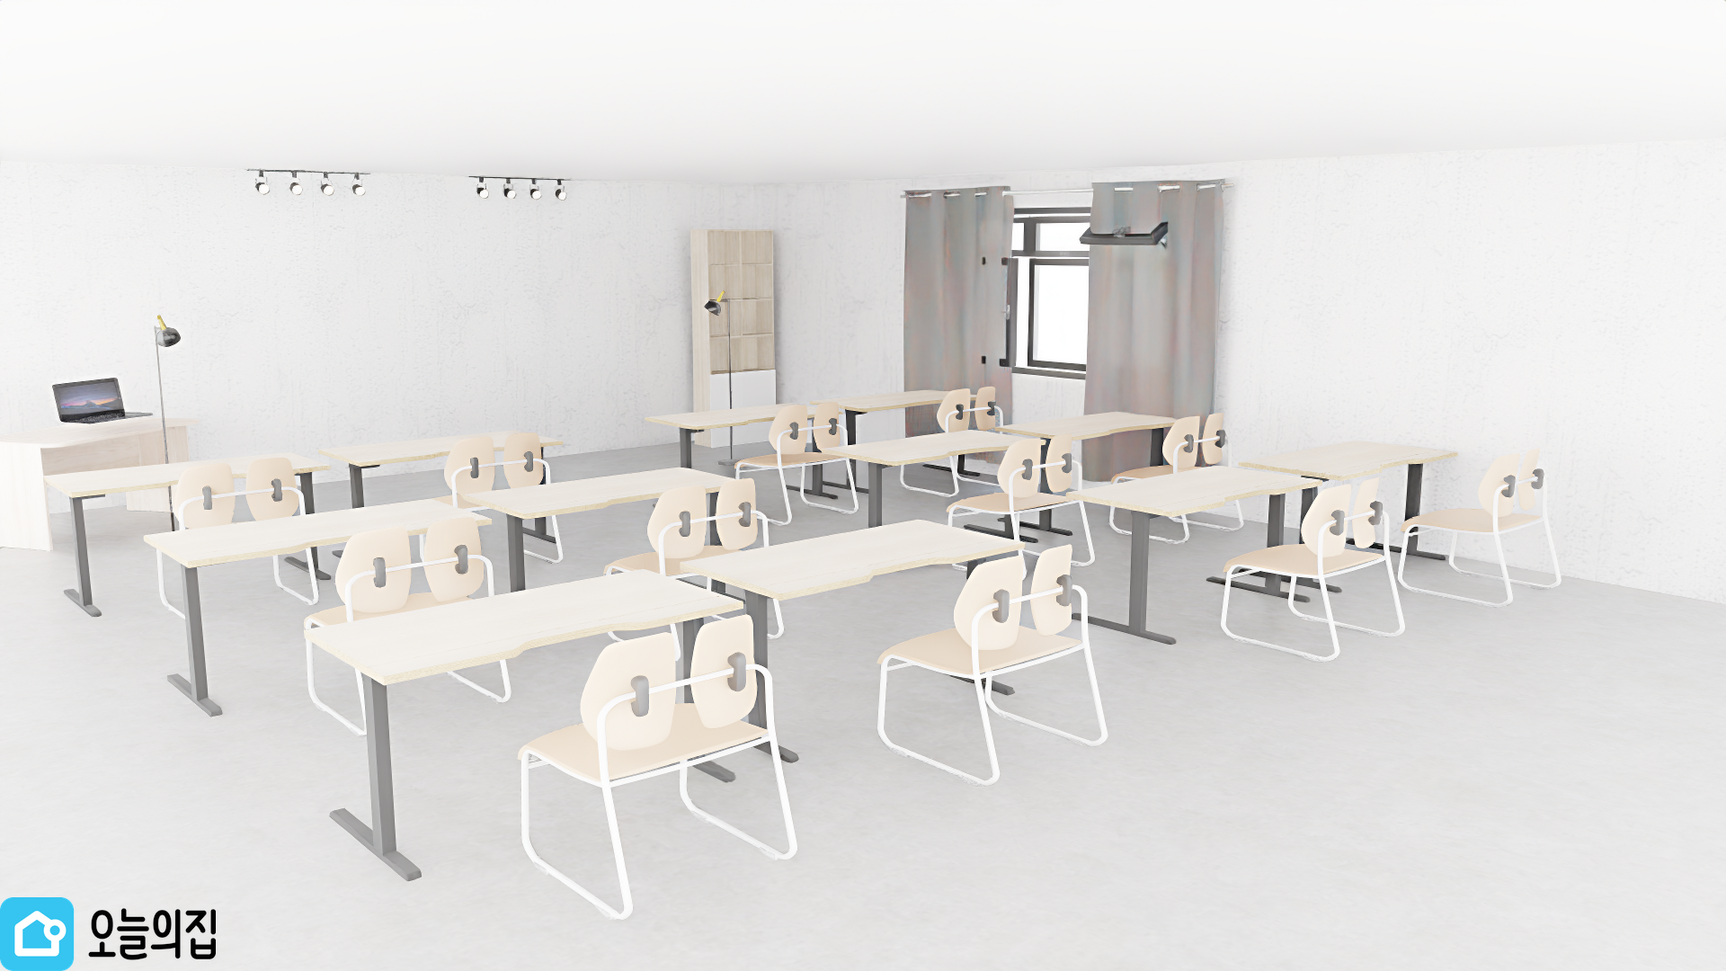
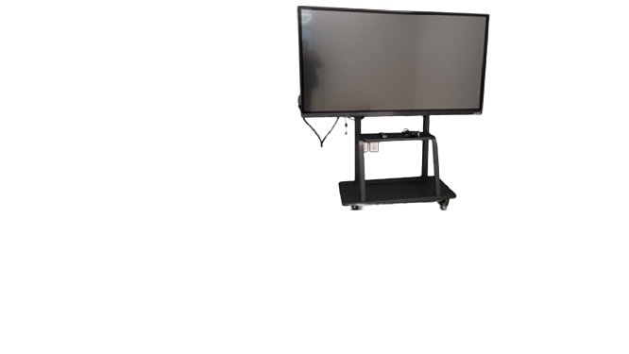
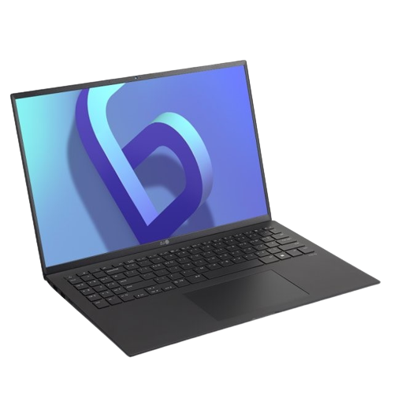

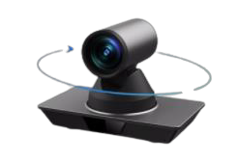
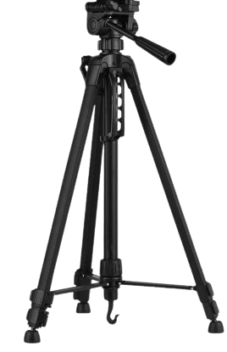
스튜디오 3D 구성
제품구성
클래스 스튜디오 구성
1. CVTe 전자칠판 스탠드형
2. 캠코더 / PTZ / 삼각대
3. 삼성 노트북 / 데스크탑
4. BM21 / 핀마이크
5. 암막커텐
6. 천장형 조명 / 스텐드 조명
3
4
1
6
5
2

Slide 7
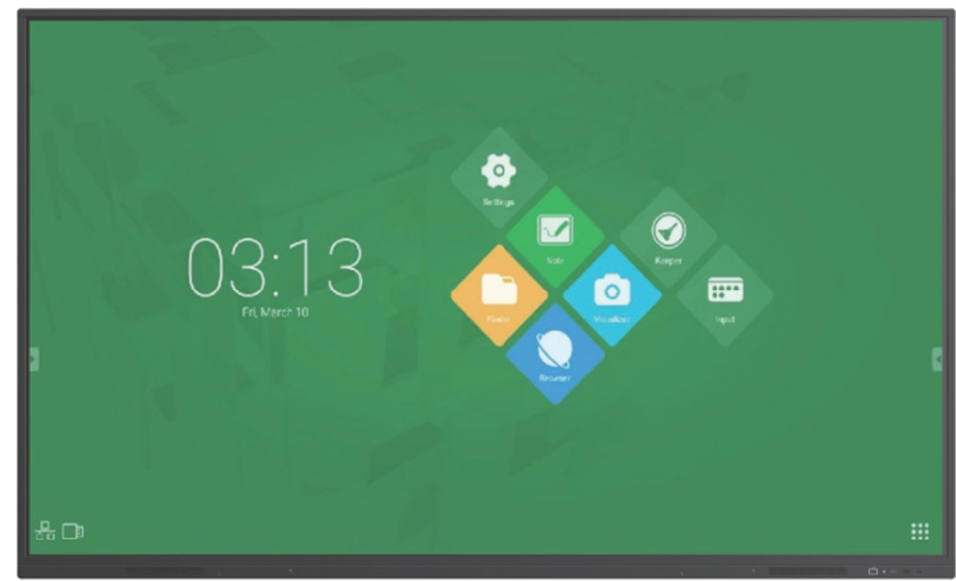



제품 소개
CVTe CD모델
전자칠판
브랜드 파워 세계 1위
3가지 사이즈 (65,75,86Inch)
간편하고 빠른 수업진행
미러링 통한 화면공유
섬세한 터치를 감지하는 고감도 디스플레이
내장 안드로이드 시스템의 에어클래스
CVTe만의 프로그램 제공

Slide 8
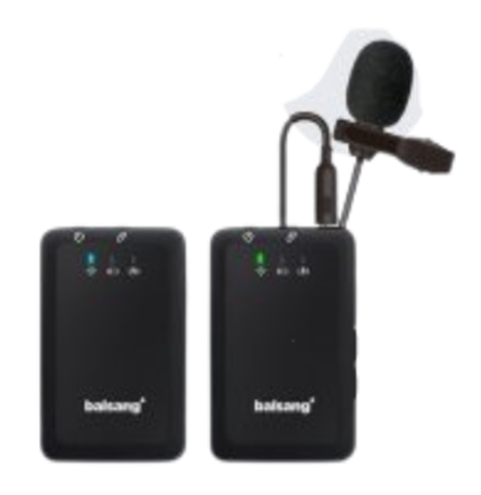
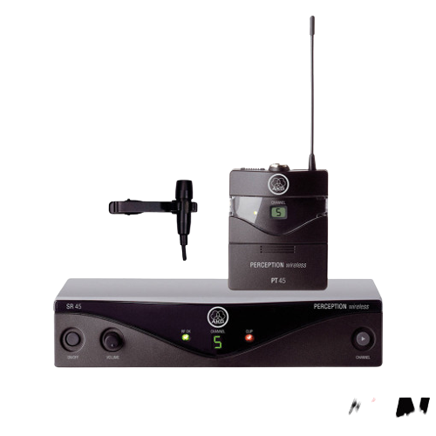
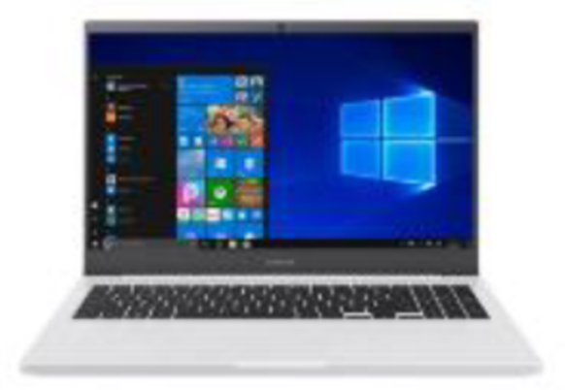
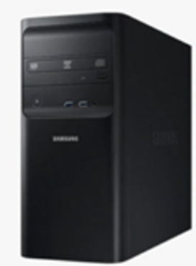

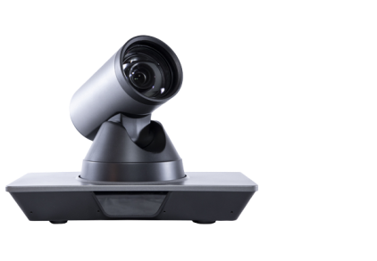
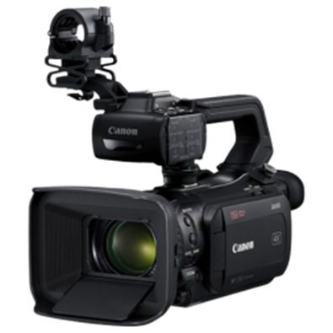
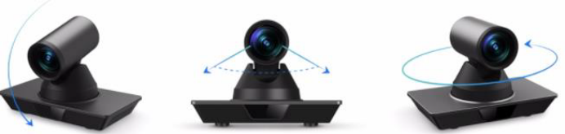
제품 소개
BM21
핀 마이크
삼성 노트북 OR DESKTOP
직선거리 최대 4M
6개 마이크 내장
360도 무지향성
무지향성
2채널 사용가능
최대6~12시간
노이즈감쇠
선명한 음질
PTZ P20
캠코더
메모리 16GB 저장장치
256GB
4K 60프레임
12배 광학줌
뛰어난 메가픽셀
프리셋 설정가능
WINDOW 10
4K HDR
프로모드 지원
CMOS센서
29.0mm광각 렌즈
CPU 인텔 I5이상
720P HD카메라

Slide 9



녹화 기능
여러 기능을 지원하는 GOM CAM 녹화
이미지 캡쳐 : 하나의 개체를 선택해서 편하게 캡쳐가능
화면녹화 : 원하는 파일or영상 등 띄워진 화면에 원하는 부분만 녹화 가능!(전체화면 가능)
강의녹화 : PPT,PDF등 자주사용하는 문서파일을 올리고 녹화 ( 캠 추가 가능 )
웹캠 : PC에 연결된 카메라 화면을 크게 넓혀 녹화
간단한 CAPTURE 녹화
캡쳐 실행 – 카메라 클릭 (ON) – 음성 확인 – 화면 설정 (전체화면) – 빨간색 녹화버튼(시작)
(녹화 종료시 캡쳐 실행후 /II눌러 정지 /■눌러 종료 /내보내기 눌러 저장)

Slide 10

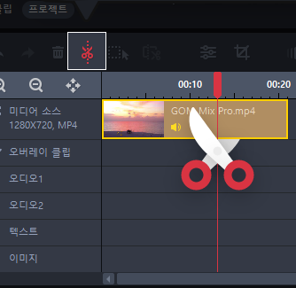
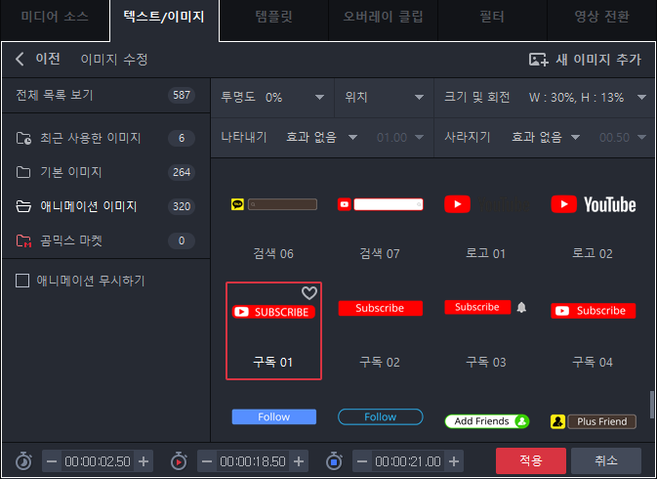
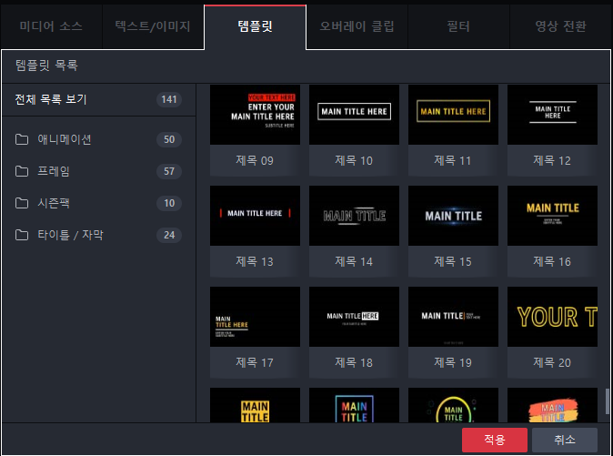



편집&라이브방송 기능
녹화 영상을 간단하게 편집하는 GOM MIX
편집하고자 하는 영상을 드래그 후
이동한 클립을 자유롭게 늘리고 줄여서 편집가능
원하는 구간을 클릭만으로 자르고 붙이고 편집까지 가능
여러가지 필터 / 자막 / 이미지 / 템플릿을 삽입해 원하는 영상제작
편집이 완성된 영상은 클릭
방송 플랫폼을 이용해 실시간 라이브 방송
유튜브,밴드라이브,페이스북 등 원하는 플렛폼을 하나의계정,클릭 한번으로 시작
다양한 기능 (누끼,가상배경,뮤직,뷰티이펙트)
편집모드와 라이브 화면을 동시에 보면서 나만의 화면에서 편집가능

Slide 11
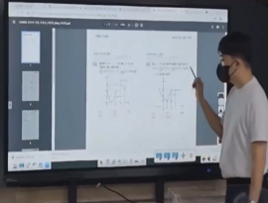
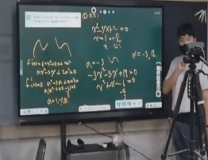
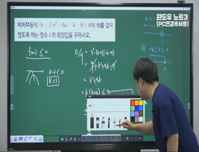
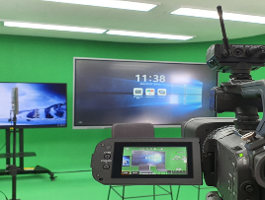
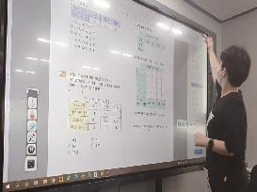
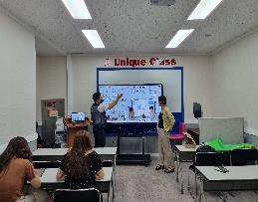
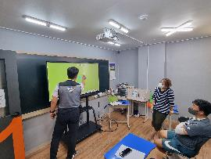
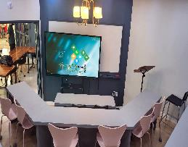
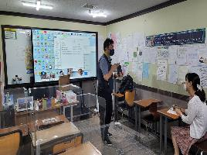
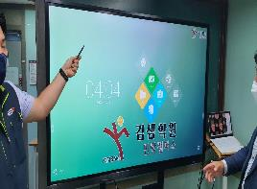
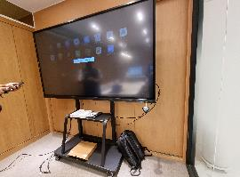
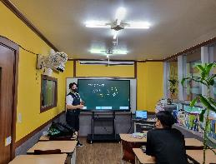
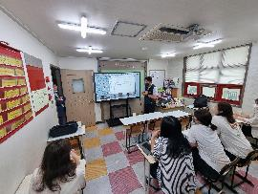
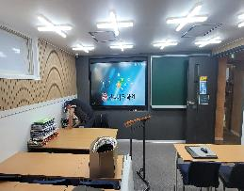
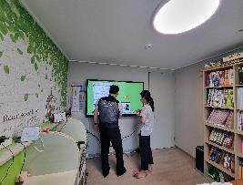
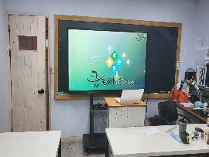
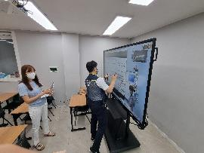
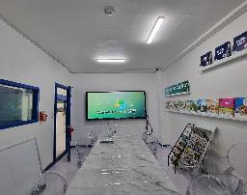
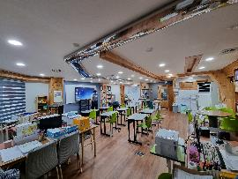
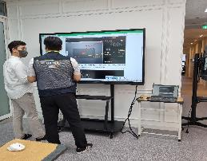
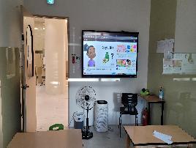
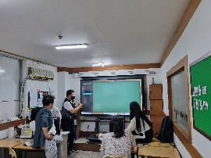
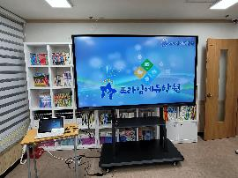
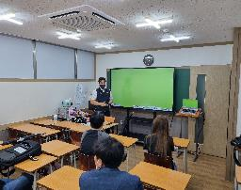
설치사례
전국 설치: 900개 학원 1500대 이상

Slide 12

감사합니다
주소 : 인천광역시 서구 보듬로158 검단지식산업센터 제조동 527호
전화 : 032)569-5771
팩스 : 032)568-6361
메일 : nexokorea@gmail.com 홈페이지 : http://www.nexokorea.com
㈜넥소

